Slide 1
AI og arbejdsret

Slide 2
Kunstig intelligens og arbejdsret
14.05-14.25 Introduktion til tema og format v Natalie
14.25-14.45 Nedslag 1: Overvågning og kontrol v. Morten
14.45-15.05 Nedslag 2: Automatiserede beslutninger v. Dennis
15.05-15.35 PAUSE
15.35-15.55 Nedslag 3: Ligebehandling/forskelsbehandling v. Morten
15.55-16.15 Nedslag 4: Håndhævelse – bevisbyrde, bevismidler v. Dennis
16.15-16.35 Hvad er på vej fra EU v. Natalie
16.35-16.50 Udgangsreplikker v. Morten, Dennis og Natalie

Slide 3
Vi elsker digitalisering

Slide 4
Digitalisering i Danmark
Danmark er god til digitalisering – vi vil have mere af det
’Aftale om en ambitiøs og ansvarlig strategi for Danmarks digitale udvikling’ 8. februar 2024:

Slide 5
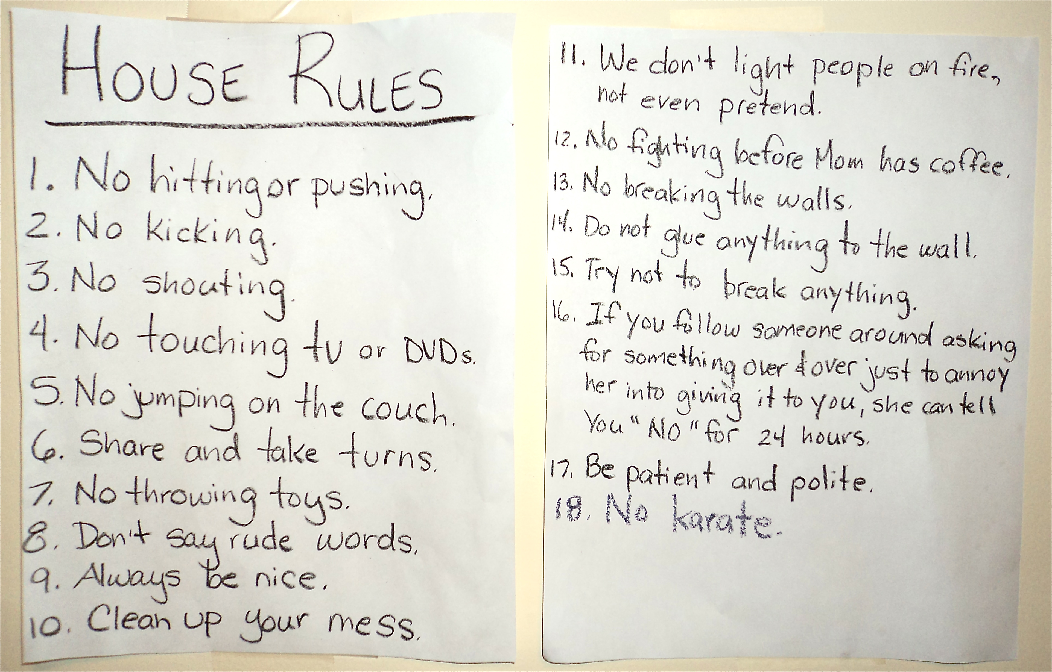
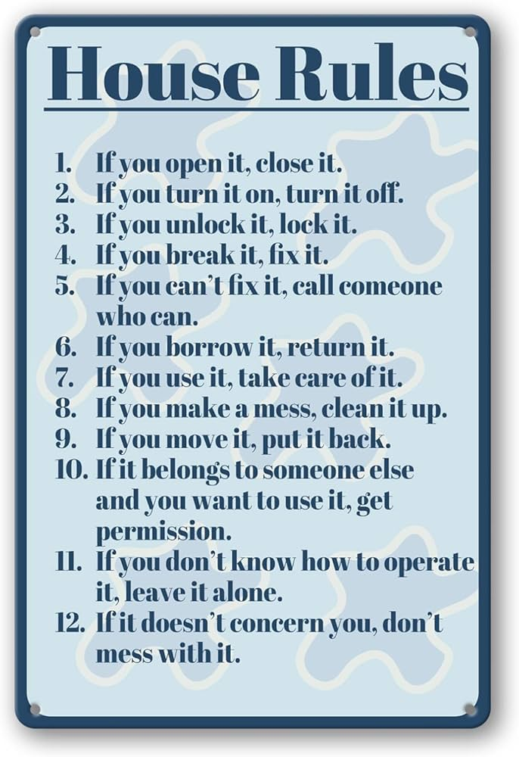
'ansvarlig’ brug af AI
Ikke kun GDPR !
Almindelige arbejdsretlige regelsæt skal følges

Slide 6
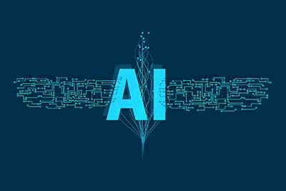
‘Kunstig intelligens’ systemer
(Regelbaserede algoritmer (automatisering): Computeren følger foruddefinerede trin, for at beslutte/anbefale hvordan der kan reageres ‘intelligent’ på en given situation. Gør som mennesker gør, bare hurtigere eller baseret på langt flere datapunkter.)
Selvlærende systemer (databaseret machine-learning): Algoritmer oplærer sig selv ud fra store sæt eksisterende data. Algoritmen genkender mønstre i data, og mønstrene bliver til læring. Læring sker kontinuerligt, den udvikler løbende sig selv.
F.eks. GEN AI, ChatGPT: procuderer tekst, billeder, videoer, anbefalinger ud fra mønstre i de data-input den har adgang til.
Baseret på sandsynlighed (hvad er det mest sandsynlige ...)
Producerer også indhold, som ikke findes, men som kunne findes (sandsynligvis).
Selvlærende systemer (reinforcement learning): Algoritmer der oplærer sig selv gennem interaktion med omverdenen, ikke gennem forhåndsdefinerede data. Ligner den måde mennesker lærer på – trial-and-error (næste generation)

Slide 7
GEN AI giver mest sandsynlige bud ….
Hvad er næste sandsynlige ord:
Min yndlings topping på _______________
Hvad med nu ?
Min yndlings topping på pizza ___________________
Og nu ?
Min yndlings topping på pizza er _____________________

Slide 8
Gen AI er ‘eager to please’
GEN AI ‘hallucinerer’ – lidt for ivrig efter at give svar
‘Hallucinerer’ = opfinder data, hvis den ikke kan finde et passende ægte stykke data.
F.eks. fra USA: I sagsforberedelse: henviste til ældre domsafgørelser, der ikke findes.
F.eks. Samme fra DK: Ved mere komplicerede juridiske analyseopgaver, laver GPT fejl og/eller opfinder hallucinerer.
GEN AI vil ikke/kan ikke ændre sine fejlagtige svar:
F.eks. OpenAI informerer borgerne i en kommune om, at borgmesteren er medskyldig i en bestikkelsessag. Det er dog ikke sandt. OpenAI ignorerer anmodningen om at slette den falske oplysning.
F.eks. ChatGPT har oplyst om en forkert fødselsdato for en kendt person. Svaret kan ikke ændres eller slettes i ChatGPT.

Slide 9
SÅ – vi skal lære AI at kende
Vi vil gerne have AI.
Det gør beslutninger mere objektive – vi kommer forbi både bevidste og ubevidste subjektive påvirkninger af ledelsesbeslutninger.
Det kan basere beslutninger på et mere nuanceret/objektiviseret grundlag – vi kommer forbi, at det primært er de mest synlige, kendte, traditionelle kriterier, der benyttes.
Det kan se nye mønstre og kombinationer af data – AI kan meningsfuldt behandle store mængder data og se nye sammenhænge
AI kan spare ressourcer OG give bedre kvalitet i ledelsesbeslutninger – helt fra de helt små hverdagsbeslutninger, f.eks. fordeling af opgaver, udarbejde vagtplaner, til de komplicerede og tunge beslutninger om f.eks. afskedigelse.

Slide 10
AI kan assistere i ledelse af ansatte
HR analyse værktøjer:
Rekruttering
Performance måling, analyse, evaluering, optimering
Forudsige adfærd (graviditet, sygemelding, arbejdsnedlæggelser)
Produktion/service:
Kvalitetskontrol
Optimere kundeservice (toneleje, ansigtsmimik, ordvalg)
Individuel optimering/disciplinering
Afvigelser – overvågning og advarsler
(Automatisering af processer)
(Forudsige vedligehold)
(Producere indhold)
…
Logistik/ledelse:
Udarbejde vagtplaner
Distribuere opgaver
Tilpasse opgaver
Kontrol af afvigelser – overvågning og advarsler

Slide 11
AI og arbejdsret
Den almindelige arbejdsretlige systematik:
AI er et ledelsesredskab – det ligger indenfor ledelsesretten
Som andre ledelsesredskaber/beslutninger, dvs. indenfor ledelsesrettens grænser
Der bør anvendes samme grad af beskyttelse i den digitale verden som i den fysiske verden’ (EU: Rådets konklusioner om kunstig intelligens og EU-Charteret, Oktober 2020)
Selvom det er AI, er det ikke cowboyland – slet ikke i Danmark.
Det betyder:
De eksisterende arbejdsretlige regelsæt kan langt hen ad vejen anvendes: Ledelsesrettens grænser i lov, overenskomster, arbejdsretlige grundsætninger om f.eks. saglighed og proportionalitet, aftaleret.
Potentielle udfordringer med eksisterende regler: Oprindelse i en analog virkelighed
Nye AI-regelsæt fra EU.

Slide 12
Indramning: dagens nedslag
Kun brug af AI til ledelse af medarbejdere (ikke alt det andet, som AI også bruges til)
Det handler ikke om, at AI er ondt eller forkert. Vi vil gerne bruge AI og bruge det godt. Det handler om, at vi lærer AI bedre at kende, og at vi får afstemt AI og eksisterende regelsæt (houserules).
En informerende og beskrivende tilgang.
Vi giver en introduktion til udvalgte emner, som vi har valgt. Man kunne vælge andre/flere
Ikke en udtømmende gennemgang af alle regler.
Under hvert emne den samme skabelon:
Eksempler fra praksis
Eksisterende regler – processuelle grænser, materielle grænser
Hvor kan der være særlige udfordringer, hvor skal vi læse reglerne i en ny kontekst af AI.
Plads til lidt spørgsmål undervejs. Måske kan vi svare, måske ikke.
Til sidst: udgangsreplikker med egne perspektiver.

Slide 13
14.25-14.45 Nedslag 1: Overvågning og kontrol v. Morten
14.45-15.05 Nedslag 2: Automatiserede beslutninger v. Dennis
15.05-15.35 PAUSE
15.35-15.55 Nedslag 3: Ligebehandling/forskelsbehandling v. Morten
15.55-16.15 Nedslag 4: Håndhævelse – bevisbyrde, bevismidler v. Dennis
16.15-16.35 Hvad er på vej fra EU v. Natalie

